Slide 1
PyQuantumKit：跨平台量子程序开发工具
龙沛洵 longpx@heip.ac.cn
高能物理研究所 · 计算中心

Slide 2
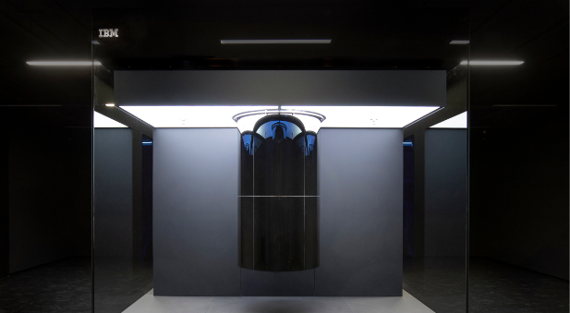
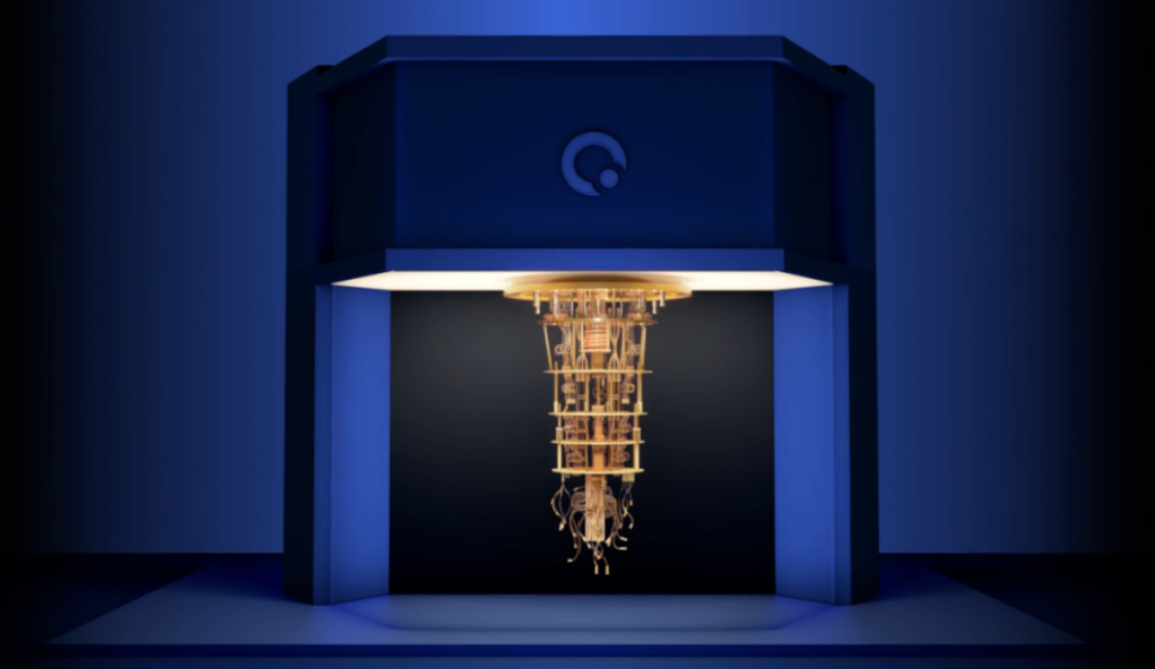
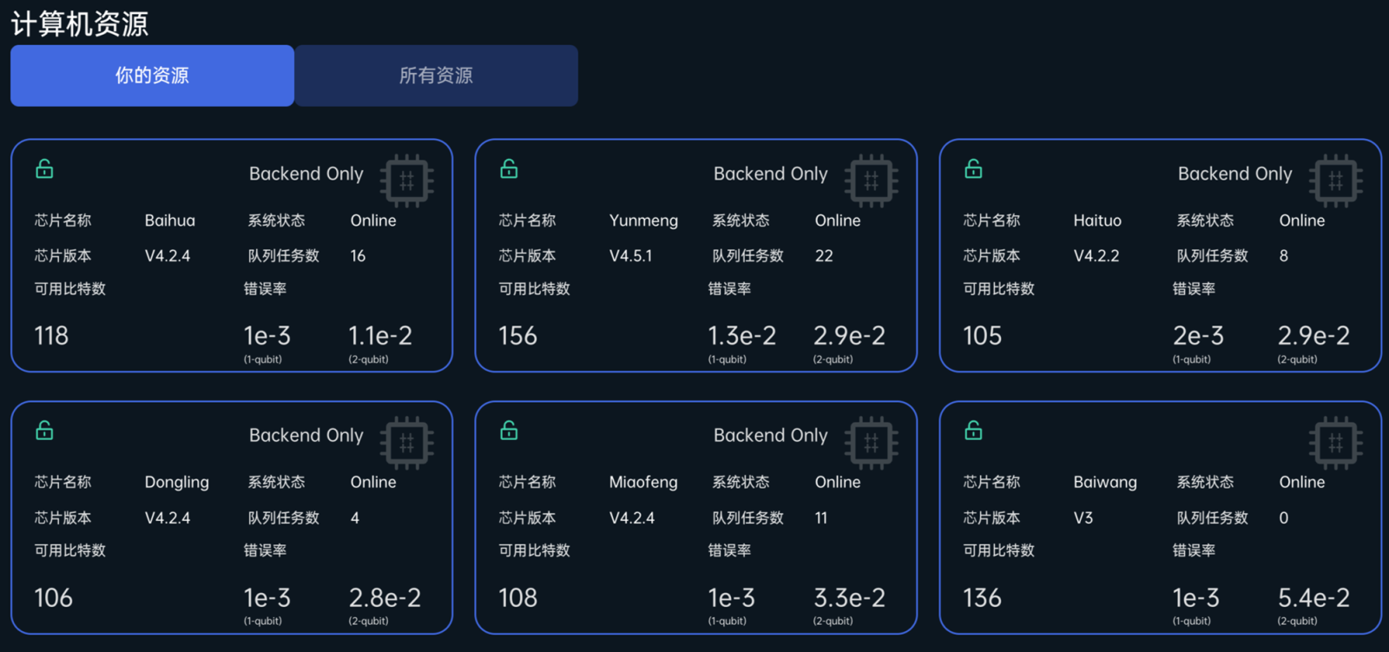
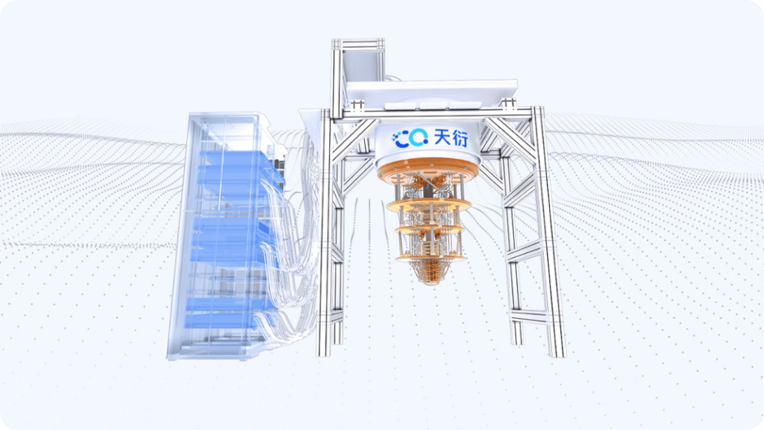
目前使用量子计算平台面临的问题
IBM量子硬件在国内无法使用
不同的国产量子硬件依赖于不同的编程框架
×
IBM量子计算机Kawasaki
编程框架：Qiskit
本源悟源超导量子计算机
编程框架：QPanda3
北京量子院大规模量子云算力集群
编程框架：Quafu
中电信天衍超导量子计算机
编程框架：Cqlib

Slide 3

PyQuantumKit
一个基于Python的可扩展的跨平台量子程序开发工具，设计目标包括：
提供统一的方式在不同的基于Python的量子开发框架上构建量子线路，实现代码复用；
提供常用的量子算法和开发辅助功能，提升量子软件开发效率和正确性；
软件架构具有扩展性，未来可方便地添加更多的功能和量子开发框架的支持。
安装方法
pip install pyquantumkit
说明文档
https://pyquantumkit.readthedocs.io/
源代码
https://github.com/hiquarc/PyQuantumKit

Slide 4
PyQuantumKit
软件架构设计
面向高能物理领域的量子计算库
代码翻译模块工作流
PyQuantumKit
QFT QPE QAOA VQE HSim …
基础量子算法模块
量子程序测试 运行结果分析 …
量子程序实用开发工具
apply_gate(circuit, 'CRx', [0, 1], [0.5 * pi])
量子线路构建模块
量子线路
符号表示模块
Ⅰ. 推断“circuit”所属的量子开发框架
qiskit/pyqpanda3/quafu/…
Ⅱ. 分析量子门及其参数
门：受控Rx门
量子位下标：0, 1
参数：0.5 * pi
代码翻译模块
Ⅲ. 将原始代码翻译为目标量子开发框架中的调用代码
On pyqpanda3
量子开发平台：Qiskit QPanda Quafu Cqlib …
量子硬件：本源 国盾 北京量子院 中电信 …
circuit << CRX(0, 1, 0.5 * pi)
On qiskit
circuit.crx(0.5 * pi, 0, 1)
On quafu
circuit << CRXGate(0, 1, 0.5 * pi)

Slide 5
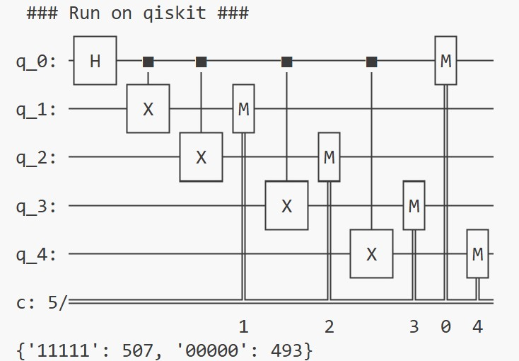
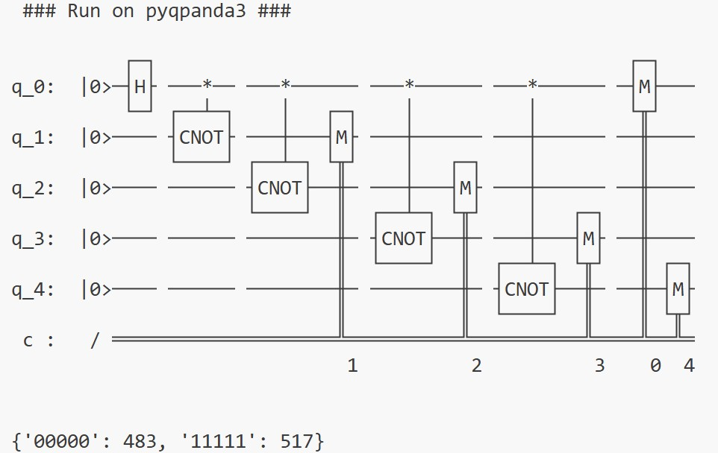
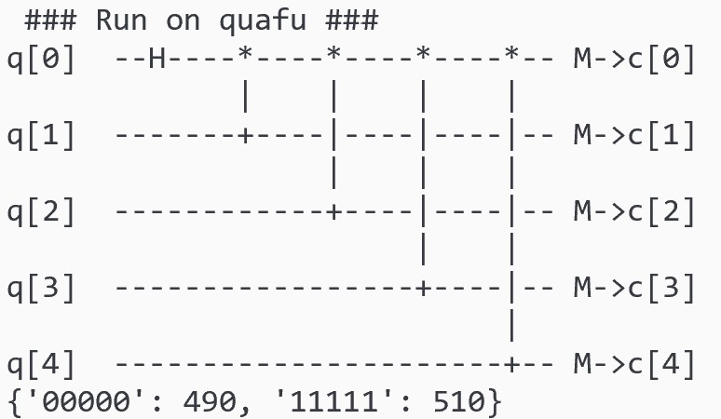
跨平台构建量子线路例子
# import quantum software stacks
import pyqpanda3.core as qpanda
import qiskit, qiskit_aer
import quafu
# import PyQuantumKit
import pyquantumkit as PQK
def ghz_state(circuit, nqbits : int):
PQK.apply_gate(circuit, 'H', [0]) # Apply H gate on qubit with index 0
for i in range(1, nqbits):
PQK.apply_gate(circuit, 'cnot', [0, i]) # Apply CNOT gate on qubit with index 0 and i
# Measure all qubits
PQK.apply_measure(circuit, range(nqbits), range(nqbits))
Nqs = 5 # The number of qubits
Nshots = 1000 # The number of running shots
产生并测量GHZ态
编写一次，在三个平台上构建量子线路
Qiskit, QPanda3, Quafu
使用“apply_gate”函数
qiskit_circuit = qiskit.QuantumCircuit(Nqs, Nqs)
ghz_state(qiskit_circuit, Nqs)
print(qiskit_circuit) qiskit_qvm = qiskit_aer.Aer.get_backend('aer_simulator')
qiskit_job = qiskit_qvm.run(qiskit_circuit, shots = Nshots)
qiskit_result = qiskit_job.result().get_counts()
print(qiskit_result)
qpanda_circuit = qpanda.QProg(Nqs)
ghz_state(qpanda_circuit, Nqs)
print(qpanda_circuit) qpanda_qvm = qpanda.CPUQVM()
qpanda_qvm.run(qpanda_circuit, Nshots)
qpanda_result = qpanda_qvm.result().get_counts()
print(qpanda_result)
quafu_circuit = quafu.QuantumCircuit(Nqs, Nqs)
ghz_state(quafu_circuit, Nqs)
quafu_circuit.draw_circuit() quafu_result = quafu.simulate(quafu_circuit, shots = Nshots)
print(quafu_result)

Slide 6
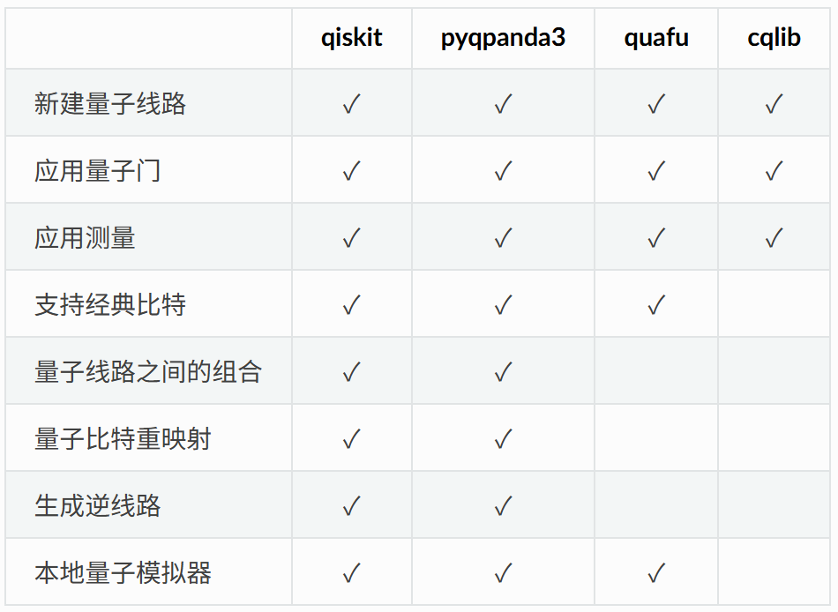
PyQuantumKit目前支持的量子开发框架
目前支持的基于Python的量子开发框架
IBM Qiskit
本源量子 QPanda3
北京量子院 Quafu
中电信量子 Cqlib
还额外支持将代码导出到下列编程语言
Microsoft Q#
isQ
如有其他量子开发框架支持的需求，欢迎提出！

Slide 7












特色功能：量子线路的矩阵符号表示
量子线路对应的矩阵
量子门的矩阵
$X=\left[\begin{matrix}0 & 1 \\ 1 & 0\end{matrix}\right]$， $H=\frac{1}{\sqrt{2}}\left[\begin{matrix}1 & 1 \\ 1 & −1\end{matrix}\right]$
由量子门的矩阵表示构造量子线路的矩阵表示
相同量子比特顺序应用：矩阵乘法（从右到左）
不同量子比特并行应用：矩阵张量积
受控门
量子线路矩阵的符号表示与计算
基于Mathematica
Wolfram Quantum Framework
商业软件、重量级（~1.7GB）
PyQuantumKit的量子线路矩阵的符号表示
基于SymPy库实现
开源、免费、轻量级（<10MB）
可与量子线路构建模块协同工作
X
H
$$HX=\frac{1}{\sqrt{2}}\left[\begin{matrix}1 & 1 \\ 1 & −1\end{matrix}\right]\left[\begin{matrix}0 & 1 \\ 1 & 0\end{matrix}\right]=\frac{1}{\sqrt{2}}\left[\begin{matrix}1 & 1 \\ −1 & 1\end{matrix}\right]$$
H
$$H⊗I=\frac{1}{\sqrt{2}}\left[\begin{matrix}1 & 1 \\ 1 & −1\end{matrix}\right]⊗\left[\begin{matrix}1 & 0 \\ 0 & 1\end{matrix}\right]=\frac{1}{\sqrt{2}}\left[\begin{matrix}I & I \\ I & −I\end{matrix}\right]$$
$$I⊗H=\left[\begin{matrix}1 & 0 \\ 0 & 1\end{matrix}\right]⊗\frac{1}{\sqrt{2}}\left[\begin{matrix}1 & 1 \\ 1 & −1\end{matrix}\right]=\left[\begin{matrix}H & 0 \\ 0 & H\end{matrix}\right]$$
H
U
$$U=\left[\begin{matrix}a & b \\ c & d\end{matrix}\right]$$
U
00
01
10
11
$$I$$
00
01
10
11
00
$$\left[\begin{matrix}1 & 0 & & \\ 0 & 1 & & \\ & & a & b \\ & & c & d\end{matrix}\right]$$
$$I$$
00
$$\left[\begin{matrix}1 & & 0 & \\ & a & & b \\ 0 & & 1 & \\ & c & & d\end{matrix}\right]$$
01
01
10
$$U$$
10
11
11
$$U$$

Slide 8
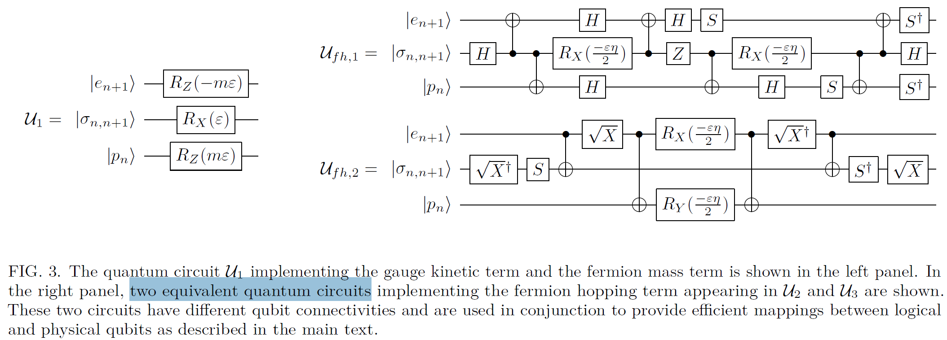

量子线路矩阵符号表示例子
论文
Simulating $ℤ_{2}$ lattice gauge theory on a quantum computer
https://arxiv.org/abs/2305.02361
目标：利用PyQuantumKit实现FIG. 3中的两个量子线路 $𝒰_{fh,1}$ 和 $𝒰_{fh,2}$
符号变量： $ε, η$

Slide 9
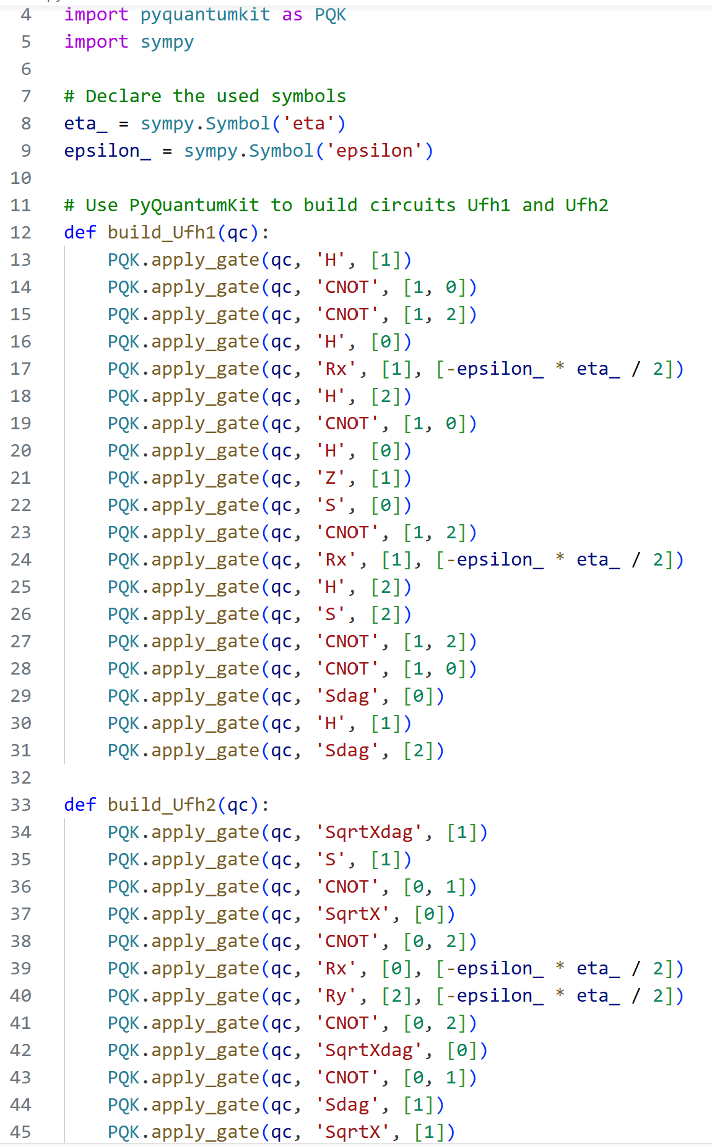
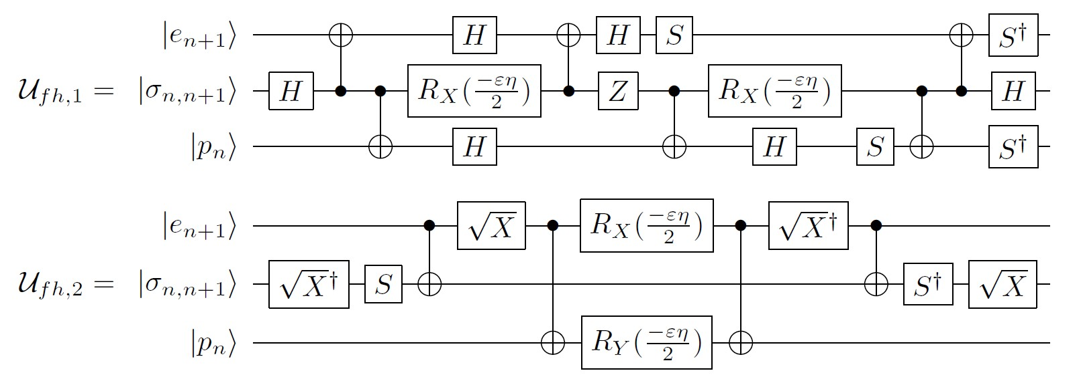

量子线路矩阵符号表示例子
Ⅰ. 定义两个SymPy符号变量
eta: $η$ epsilon: $ε$
Ⅱ. 利用PyQuantumKit编写构造量子线路的函数
“apply_gate”函数应用量子门
可直接使用符号变量作为$R_{x}$和$R_{y}$门的参数

Slide 10
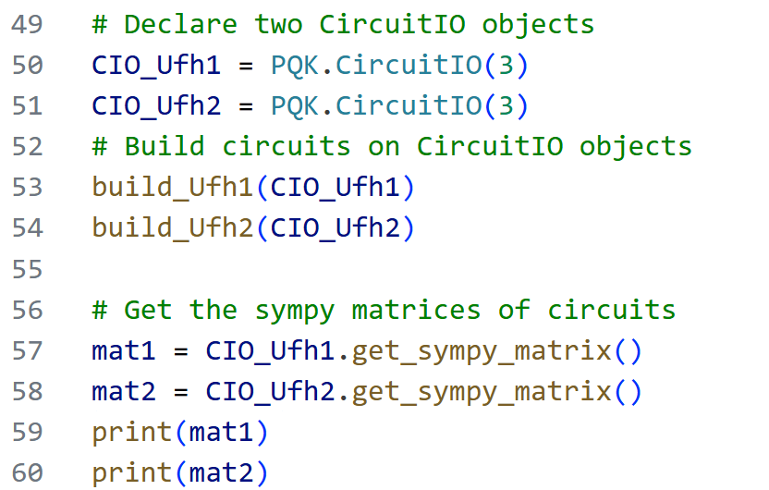
量子线路矩阵符号表示例子
Ⅲ. 定义两个CircuitIO对象，在其上构建量子线路
CircuitIO类：用于暂存量子线路
Ⅳ. 获取量子线路的矩阵表示
CircuitIO类的“get_sympy_matrix”函数
输出结果：
Matrix([[1, 0, 0, 0, 0, 0, 0, 0],
[0, cos(epsilon*eta/2), 0, 0, I*sin(epsilon*eta/2), 0, 0, 0],
[0, 0, 1, 0, 0, 0, 0, 0],
[0, 0, 0, cos(epsilon*eta/2), 0, 0, -I*sin(epsilon*eta/2), 0],
[0, I*sin(epsilon*eta/2), 0, 0, cos(epsilon*eta/2), 0, 0, 0],
[0, 0, 0, 0, 0, 1, 0, 0],
[0, 0, 0, -I*sin(epsilon*eta/2), 0, 0, cos(epsilon*eta/2), 0],
[0, 0, 0, 0, 0, 0, 0, 1]])
Matrix([[1, 0, 0, 0, 0, 0, 0, 0],
[0, cos(epsilon*eta/2), 0, 0, -I*sin(epsilon*eta/2), 0, 0, 0],
[0, 0, 1, 0, 0, 0, 0, 0],
[0, 0, 0, cos(epsilon*eta/2), 0, 0, I*sin(epsilon*eta/2), 0],
[0, -I*sin(epsilon*eta/2), 0, 0, cos(epsilon*eta/2), 0, 0, 0],
[0, 0, 0, 0, 0, 1, 0, 0],
[0, 0, 0, I*sin(epsilon*eta/2), 0, 0, cos(epsilon*eta/2), 0],
[0, 0, 0, 0, 0, 0, 0, 1]])

Slide 11
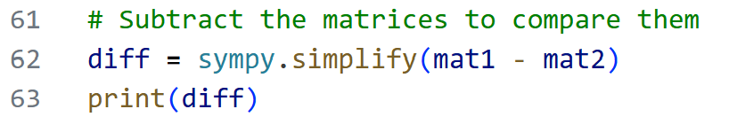
量子线路矩阵符号表示例子
Ⅴ. 检验两个量子线路的等价性
两个矩阵相减
结果：
Matrix([[0, 0, 0, 0, 0, 0, 0, 0],
[0, 0, 0, 0, 2*I*sin(epsilon*eta/2), 0, 0, 0],
[0, 0, 0, 0, 0, 0, 0, 0],
[0, 0, 0, 0, 0, 0, -2*I*sin(epsilon*eta/2), 0],
[0, 2*I*sin(epsilon*eta/2), 0, 0, 0, 0, 0, 0],
[0, 0, 0, 0, 0, 0, 0, 0],
[0, 0, 0, -2*I*sin(epsilon*eta/2), 0, 0, 0, 0],
[0, 0, 0, 0, 0, 0, 0, 0]])

Slide 12
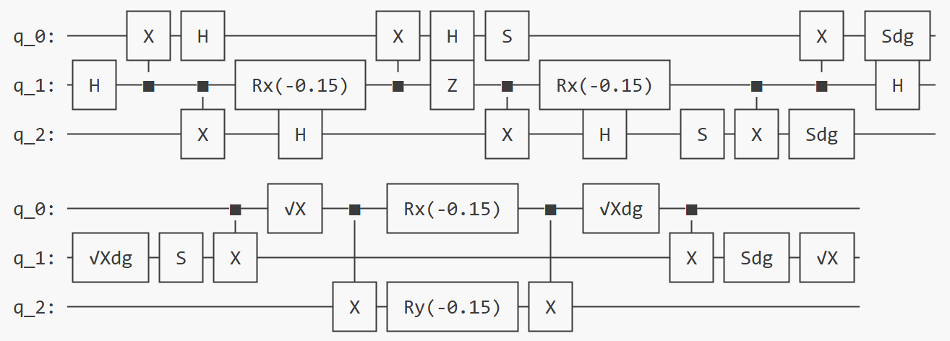
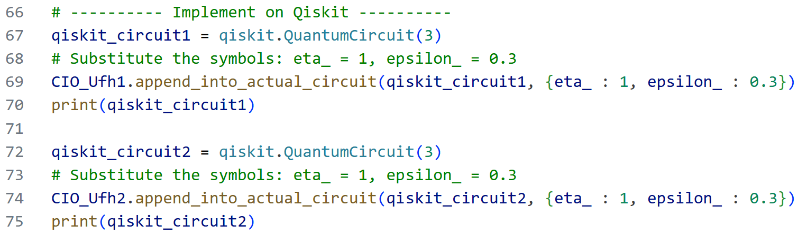
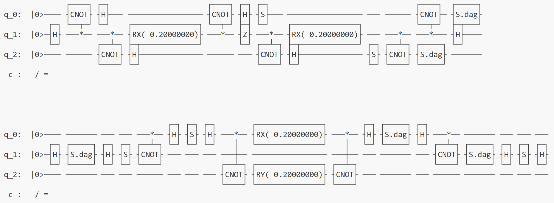
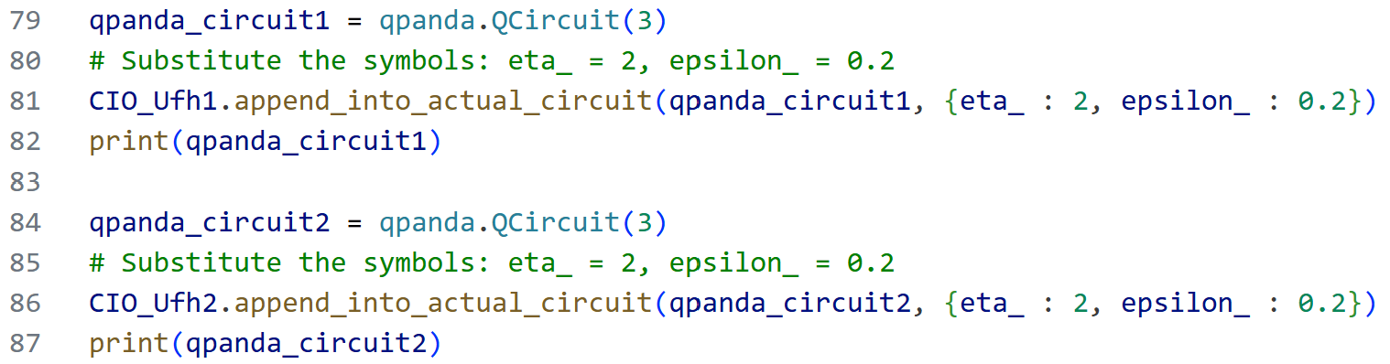


量子线路矩阵符号表示例子
Ⅵ. 对符号变量赋予具体数值后，生成具体量子开发平台上的线路
使用CircuitIO类的“append_into_actual_circuit”函数
On Qiskit
赋值 $η=1, ε=0.3$
On QPanda3
赋值 $η=2 ε=0.2$
PyQuantumKit可将某个平台不支持的门翻译为等价的受支持的门的组合
为符号变量赋值
$$\sqrt{X}=HSH, {\sqrt{X}}^{†}=HS^{†}H$$

Slide 13
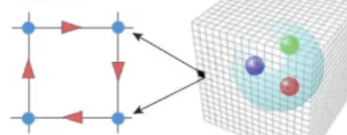
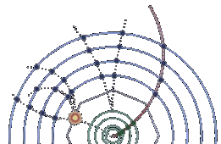
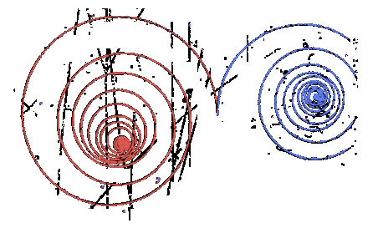
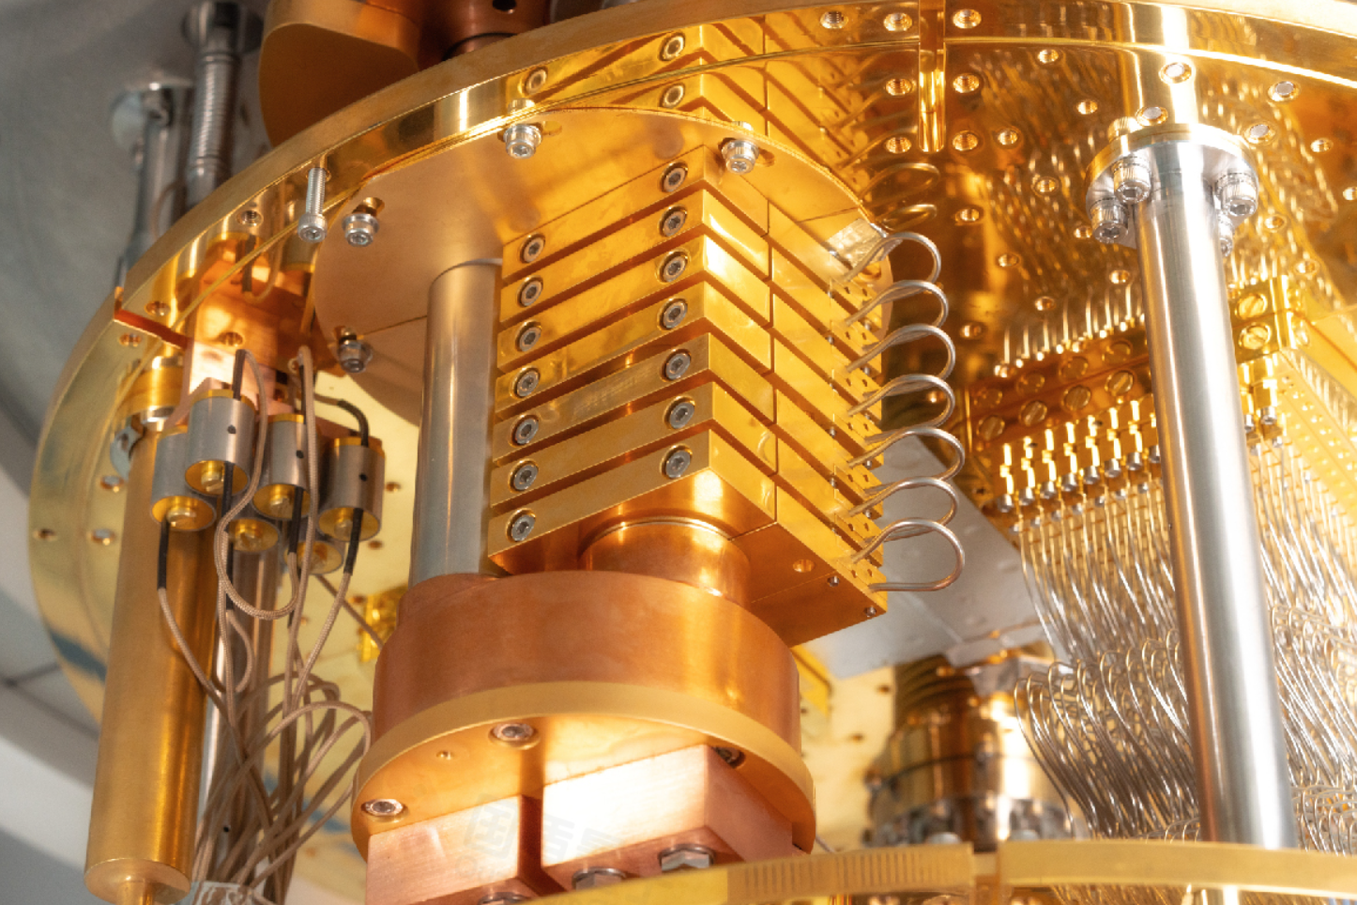
PyQuantumKit用于QC4HEP量子软件
高能物理应用
QC4HEP量子软件
提供给HEP用户
协助开发
Intangible
Gap
高能物理相关的量子计算库
Tangible
支持
量子软件工程方法学
量子中间件软件
PyQuantumKit
各种各样的量子硬件和开发平台

Slide 14
未来计划
基础量子算法模块
QFT QPE QAOA VQE 哈密顿量模拟 …
对一个基础量子算法
若目标平台本身支持该算法，则直接映射到平台的实现；
若目标平台本身不支持，PyQuantumKit提供一套自己的实现；
通过一定的技术手段保证以上两种实现的等价性。
量子程序实用开发工具
量子程序测试、运行结果分析
引入量子数据结构支持
基于PyQuantumKit构建面向高能物理领域的量子计算库
面向高能物理领域的量子计算库
PyQuantumKit
QFT QPE QAOA VQE HSim …
基础量子算法模块
量子程序测试 运行结果分析 …
量子程序实用开发工具
量子线路构建模块
量子线路
符号表示模块
代码翻译模块
量子开发平台：Qiskit QPanda Quafu Cqlib …
量子硬件：本源 国盾 北京量子院 中电信 …

Slide 15
欢迎使用PyQuantumKit，并提出宝贵意见！ 谢谢！

